Slide 1
TAHAPAN PERENCANAAN PEMBANGUNAN DESA
TAHUN 2024
Disusun Oleh : Mariyadi
https://updesa.com/mariyadi/
MULAI ▶︎
◀︎ KELUAR ︎

Slide 2
https://updesa.com/mariyadi/
LANDASAN HUKUM
Peraturan Menteri Desa, Pembangunan Daerah Tertinggal, Dan Transmigrasi Nomor 16 Tahun 2019 Tentang Musyawarah Desa.
01
Peraturan Menteri Desa, Pembangunan Daerah Tertinggal, Dan Transmigrasi Nomor 21 Tahun 2020 Tentang Pedoman Umum Pembangunan Dan Pemberdayaan Masyarakat Desa
02
Peraturan Menteri Desa, Pembangunan Daerah Tertinggal, dan Transmigrasi Nomor 8 Tahun 2022 tentang Prioritas Penggunaan Dana Desa Tahun 2023
03
MATERI︎ ▽

Slide 3
https://updesa.com/mariyadi/
TAHAPAN PENYUSUNAN
Pembentukan tim ▶︎
Tahapan penyusunan Rkp desa 2024︎
Tugas tim ▶︎
Musrenbangdes ▶︎
Musdes ▶︎
BERANDA ▶︎

Slide 4
https://updesa.com/mariyadi/
TAHAPAN PENYUSUNAN
1. Kepala Desa mempersiapkan penyusunan rancangan RKP Desa dengan membentuk tim penyusun RKP Desa.
2. Tim penyusun RKP Desa terdiri dari:
Pembina yang dijabat oleh kepala Desa;
Ketua yang dipilih secara musyawarah mufakat dengan mempertimbangkan kemampuan dan keahlian;
Sekretaris ditunjuk oleh ketua tim; dan
Anggota berasal dari perangkat desa, Kader Pemberdayaan Masyarakat Desa, dan unsur masyarakat Desa lainnya.
3. Tim penyusun RKP Desa paling sedikit berjumlah 7 orang.
4. Komposisi Tim penyusun RKP Desa terdiri dari paling sedikit 30% perempuan.
5. Tim penyusun RKP Desa ditetapkan dengan keputusan kepala Desa.
Pembentukan tim ▶︎
Tugas tim ▶︎
Musrenbangdes ▶︎
Musdes ▶︎
BERANDA ▶︎
SELANJUTNYA ▶︎
◀︎ SEBELUMNYA

Slide 5
https://updesa.com/mariyadi/
TAHAPAN PENYUSUNAN
Pencermatan dan penyelarasan rencana
kegiatan dan pembiayaan Pembangunan Desa
02
Pencermatan ulang RPJM Desa
01
Pembentukan tim ▶︎
Tugas tim ▶︎
Musrenbangdes ▶︎
Penyusunan rencana kegiatan, serta desain teknis dan rencana anggaran biaya kegiatan
Penyusunan rancangan RKP Desa dan daftar usulan RKP Desa
04
03
Musdes ▶︎
BERANDA ▶︎
SELANJUTNYA ▶︎
◀︎ SEBELUMNYA

Slide 6
https://updesa.com/mariyadi/
TAHAPAN PENYUSUNAN
Pencermatan dan penyelarasan rencana kegiatan dan pembiayaan Pembangunan Desa
Rencana kegiatan Pembangunan Desa yang akan masuk ke dalam rancangan dokumen RKP Desa disusun berdasarkan hasil pencermatan dan penyelarasan daftar rencana program dan kegiatan yang masuk ke Desa.
Rencana pembiayaan Pembangunan Desa yang akan masuk ke dalam rancangan dokumen RKP Desa disusun berdasarkan:
Perkiraan pendapatan asli Desa;
Pagu indikatif Dana Desa yang bersumber dari anggaran pendapatan dan belanja negara;
Pagu indikatif alokasi Dana Desa yang merupakan bagian dari dana perimbangan yang diterima kabupaten/kota;
Perkiraan bagian dari hasil pajak daerah dan retribusi daerah kabupaten/kota;
Rencana bantuan keuangan dari anggaran pendapatan dan belanja daerah provinsi;
Rencana bantuan keuangan dari anggaran pendapatan belanja daerah kabupaten/kota; dan
Sumber keuangan Desa lainnya yang sah dan tidak mengikat.
Pembentukan tim ▶︎
Tugas tim ▶︎
Musrenbangdes ▶︎
Musdes ▶︎
BERANDA ▶︎
SELANJUTNYA ▶︎
◀︎ SEBELUMNYA

Slide 7
https://updesa.com/mariyadi/
TAHAPAN PENYUSUNAN
Pencermatan ulang RPJM Desa
Pencermatan ulang RPJM Desa dilakukan dengan cara:
Mencermati arah kebijakan Perencanaan Pembangunan Desa;
Mencermati skala prioritas rencana kegiatan Pembangunan Desa untuk 1 (satu) tahun anggaran berikutnya yang tertuang dalam dokumen RPJM Desa;
Mencermati hasil evaluasi laju pencapaian SDGs Desa;
Mencermati daftar usulan masyarakat Desa perihal program dan/atau kegiatan Pembangunan Desa untuk pencapaian SDGs Desa; dan
Mencermati rencana kerja sama antar Desa dan/atau kerja sama Desa dengan pihak ketiga yang difokuskan pada upaya pencapaian SDGs Desa.
(2) Hasil pencermatan ulang RPJM Desa memuat data dan informasi mengenai:
Daftar prioritas usulan rencana program dan/atau kegiatan Pembangunan Desa untuk 1 (satu) tahun anggaran berikutnya;
Daftar usulan masyarakat Desa yang dipilah berdasarkan tujuan SDGs Desa;
Daftar rencana kerja sama antar Desa; dan
Daftar rencana kerja sama Desa dengan pihak ketiga.
Pembentukan tim ▶︎
Tugas tim ▶︎
Musrenbangdes ▶︎
Musdes ▶︎
form ▶︎
BERANDA ▶︎
SELANJUTNYA ▶︎
◀︎ SEBELUMNYA

Slide 8
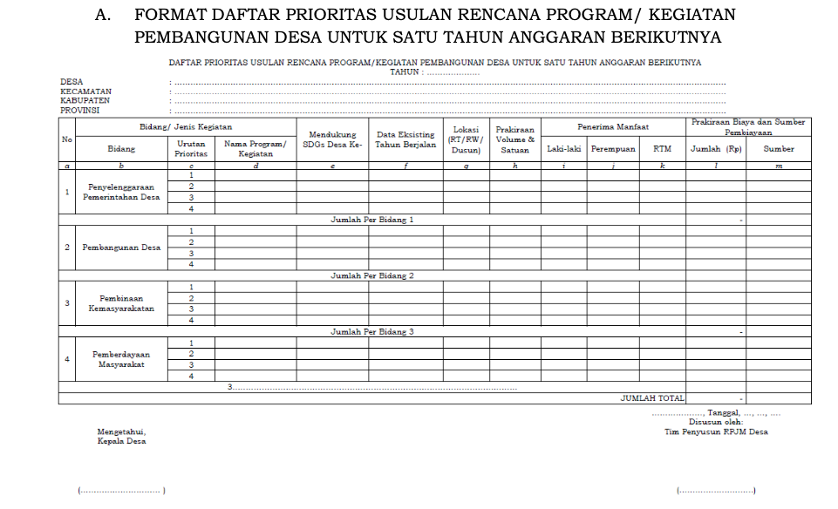
https://updesa.com/mariyadi/
TAHAPAN PENYUSUNAN
FORM 1
Pembentukan tim ▶︎
Tugas tim ▶︎
Musrenbangdes ▶︎
Musdes ▶︎
BERANDA ▶︎
◀︎ SEBELUMNYA
form ▶︎

Slide 9
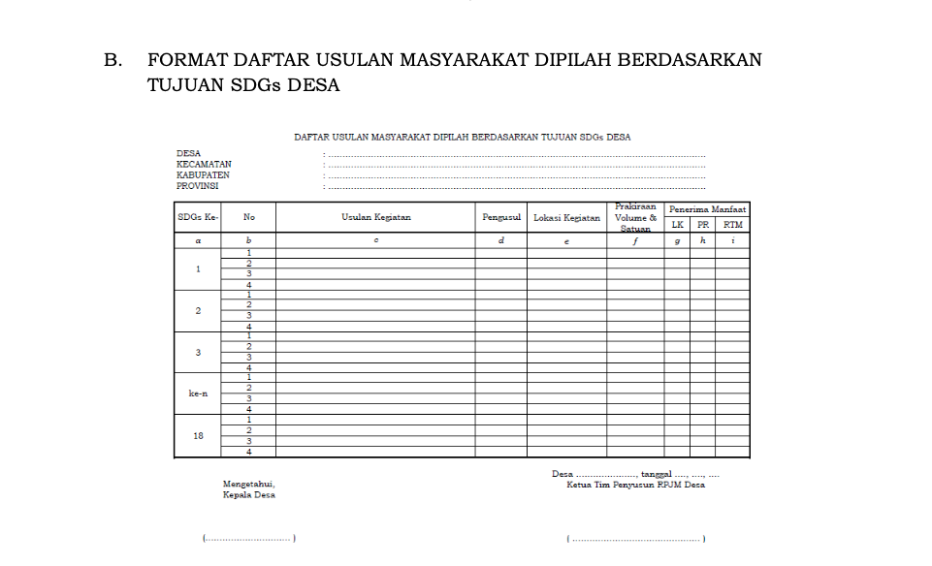
https://updesa.com/mariyadi/
TAHAPAN PENYUSUNAN
FORM 2
Pembentukan tim ▶︎
Tugas tim ▶︎
Musrenbangdes ▶︎
Musdes ▶︎
BERANDA ▶︎
◀︎ SEBELUMNYA
form ▶︎

Slide 10
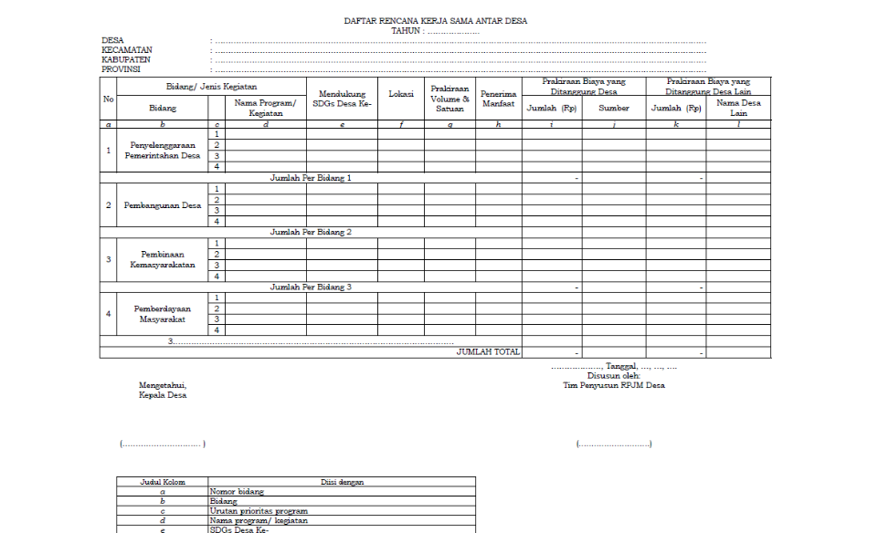
https://updesa.com/mariyadi/
TAHAPAN PENYUSUNAN
FORM 3
Pembentukan tim ▶︎
Tugas tim ▶︎
Musrenbangdes ▶︎
Musdes ▶︎
BERANDA ▶︎
◀︎ SEBELUMNYA
form ▶︎

Slide 11
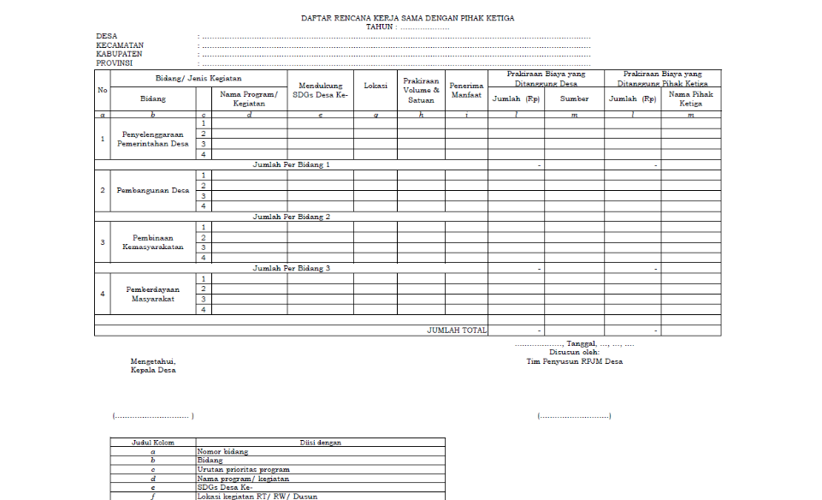
https://updesa.com/mariyadi/
TAHAPAN PENYUSUNAN
FORM 4
Pembentukan tim ▶︎
Tugas tim ▶︎
Musrenbangdes ▶︎
Musdes ▶︎
BERANDA ▶︎
SELANJUTNYA ▶︎
◀︎ SEBELUMNYA

Slide 12
https://updesa.com/mariyadi/
TAHAPAN PENYUSUNAN
Penyusunan rancangan RKP Desa dan daftar usulan RKP Desa
Tim penyusun RKP Desa melaksanakan penyusunan rancangan RKP Desa dan daftar usulan RKP Desa dengan berpedoman pada Sistem Informasi Desa yang memuat:
Daftar rencana program dan kegiatan yang masuk ke Desa;
Data dan informasi tentang rencana pembiayaan Pembangunan Desa; dan
Data dan informasi hasil pencermatan RPJM Desa.
Rancangan RKP Desa paling sedikit memuat:
Evaluasi pelaksanaan RKP Desa tahun sebelumnya;
Rencana kegiatan dan rencana anggaran biaya;
Prioritas program, kegiatan, dan anggaran Desa yang dikelola oleh Desa;
Prioritas program, kegiatan, dan anggaran Desa yang dikelola melalui kerja sama antar Desa dan pihak lain;
Rencana program, kegiatan, dan anggaran Desa yang dikelola oleh Desa sebagai kewenangan penugasan dari pemerintah pusat, pemerintah daerah provinsi, dan pemerintah daerah kabupaten/kota; dan
Tim Pelaksana Kegiatan.
Pembentukan tim ▶︎
Tugas tim ▶︎
Musrenbangdes ▶︎
Musdes ▶︎
BERANDA ▶︎
SELANJUTNYA ▶︎
◀︎ SEBELUMNYA

Slide 13
https://updesa.com/mariyadi/
TAHAPAN PENYUSUNAN
Penyusunan rancangan RKP Desa dan daftar usulan RKP Desa
Pembentukan tim ▶︎
Tim penyusun RKP Desa menyampaikan rancangan RKP Desa kepada kepala Desa untuk diperiksa dengan dilengkapi berita acara.
Dalam hal kepala Desa tidak menyetujui rancangan RKP Desa, kepala Desa meminta tim penyusun RKP Desa untuk melakukan perbaikan dokumen rancangan RKP Desa dengan tidak menambahkan kegiatan baru di luar hasil kesepakatan tim RKP Desa.
Dalam hal kepala Desa menyetujui rancangan RKP Desa, kepala Desa meminta BPD menyelenggarakan Musyawarah Desa tentang perencanaan Desa.
Tugas tim ▶︎
Musrenbangdes ▶︎
Musdes ▶︎
form ▶︎
BERANDA ▶︎
SELANJUTNYA ▶︎
◀︎ SEBELUMNYA

Slide 14
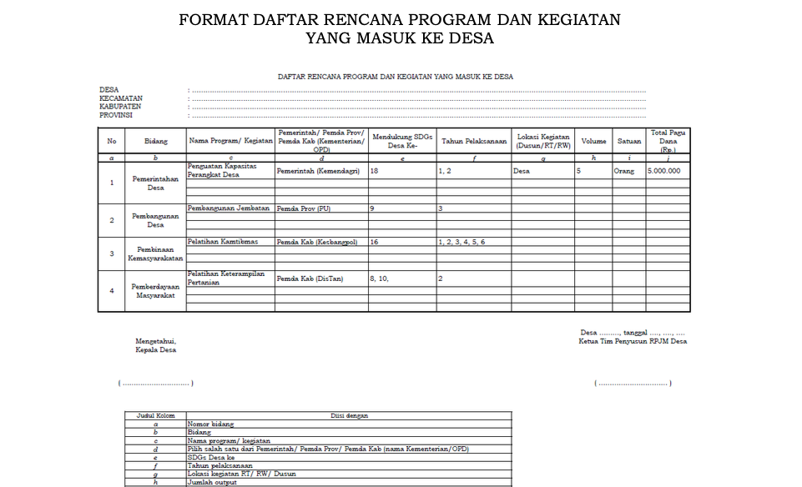
https://updesa.com/mariyadi/
TAHAPAN PENYUSUNAN
FORM 1
Pembentukan tim ▶︎
Tugas tim ▶︎
Musrenbangdes ▶︎
Musdes ▶︎
BERANDA ▶︎
◀︎ SEBELUMNYA
form ▶︎

Slide 15
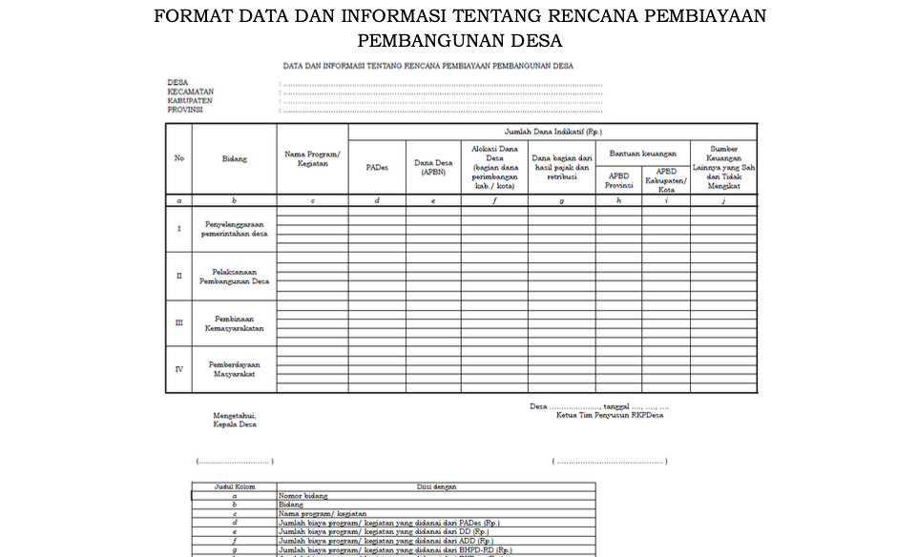
https://updesa.com/mariyadi/
TAHAPAN PENYUSUNAN
FORM 2
Pembentukan tim ▶︎
Tugas tim ▶︎
Musrenbangdes ▶︎
Musdes ▶︎
BERANDA ▶︎
◀︎ SEBELUMNYA
form ▶︎

Slide 16
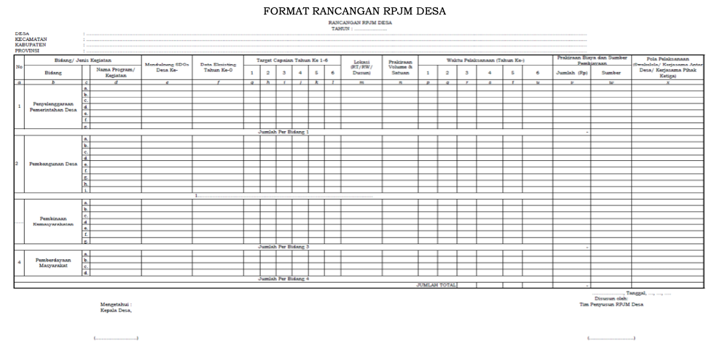
https://updesa.com/mariyadi/
TAHAPAN PENYUSUNAN
FORM 3
Pembentukan tim ▶︎
Tugas tim ▶︎
Musrenbangdes ▶︎
Musdes ▶︎
BERANDA ▶︎
SELANJUTNYA ▶︎
◀︎ SEBELUMNYA

Slide 17
https://updesa.com/mariyadi/
TAHAPAN PENYUSUNAN
Penyusunan rencana kegiatan, serta desain teknis dan rencana anggaran biaya kegiatan
Pembentukan tim ▶︎
Tugas tim ▶︎
Musrenbangdes ▶︎
Musdes ▶︎
BERANDA ▶︎
SELANJUTNYA ▶︎
◀︎ SEBELUMNYA

Slide 18
https://updesa.com/mariyadi/
TAHAPAN PENYUSUNAN
Kepala Desa melaksanakan Musrenbang Desa untuk membahas dan menyepakati rancangan RKP Desa.
Musrenbang Desa diikuti oleh Pemerintah Desa, BPD, dan unsur masyarakat.
Musrenbang Desa membahas dan menyepakati:
hasil pencermatan evaluasi laju pencapaian SDGs Desa yang merujuk pada Sistem Informasi Desa;
rancangan RKP Desa terkait dengan pembidangan program dan kegiatan beserta sumber pendanaannya; dan
prioritas program dan/atau kegiatan yang difokuskan pada upaya mewujudkan pencapaian SDGs Desa yang sudah ditetapkan dalam dokumen RPJM Desa.
Hasil kesepakatan Musrenbang Desa pembahasan rancangan RKP Desa dituangkan dalam berita acara.
Berita acara ditandatangani oleh kepala Desa, ketua BPD dan seorang perwakilan masyarakat Desa.
Berita acara hasil disampaikan oleh kepala Desa kepada BPD.
Pembentukan tim ▶︎
Tugas tim ▶︎
Musrenbangdes ▶︎
Musdes ▶︎
form ▶︎
BERANDA ▶︎
SELANJUTNYA ▶︎
◀︎ SEBELUMNYA

Slide 19
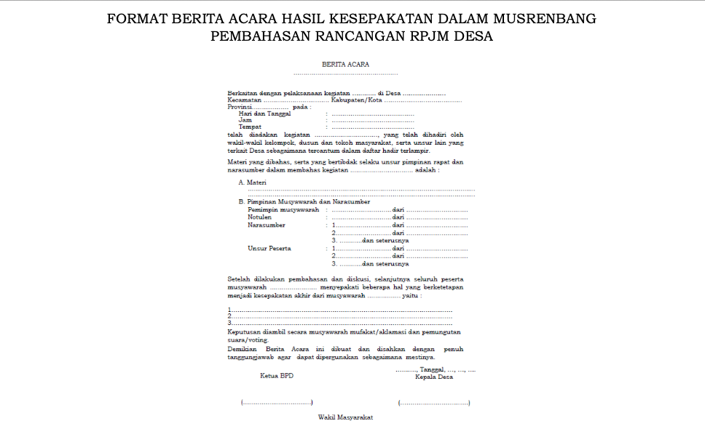
https://updesa.com/mariyadi/
TAHAPAN PENYUSUNAN
FORM 1
Pembentukan tim ▶︎
Tugas tim ▶︎
Musrenbangdes ▶︎
Musdes ▶︎
BERANDA ▶︎
SELANJUTNYA ▶︎
◀︎ SEBELUMNYA

Slide 20
https://updesa.com/mariyadi/
TAHAPAN PENYUSUNAN
BPD difasilitasi oleh Pemerintah Desa menyelenggarakan Musyawarah Desa untuk membahas, menetapkan dan mengesahkan RKP Desa.
Pembahasan dan pengesahan Rencana Kerja Pemerintah RKP Desa meliputi:
Pembahasan rancangan RKP Desa;
Penetapan rancangan RKP Desa melalui berita acara Musyawarah Desa; dan
Pengesahan dokumen RKP Desa.
Berita acara Musyawarah Desa ditandatangani oleh kepala Desa, ketua BPD, anggota BPD dan seorang perwakilan masyarakat Desa.
Pengesahan dokumen RKP Desa dilakukan dengan penandatangan Peraturan Desa tentang RKP Desa oleh kepala Desa dan ketua BPD.
Kepala Desa menginformasikan kepada masyarakat Desa Peraturan Desa tentang RKP Desa melalui Sistem Informasi Desa dan/atau media publikasi lainnya.
Pembentukan tim ▶︎
Tugas tim ▶︎
Musrenbangdes ▶︎
Musdes ▶︎
BERANDA ▶︎
SELANJUTNYA ▶︎
◀︎ SEBELUMNYA

Slide 21
https://updesa.com/mariyadi/
TAHAPAN PENYUSUNAN
Pembentukan tim ▶︎
Tugas tim ▶︎
Terima kasih ︎
Musrenbangdes ▶︎
Musdes ▶︎
BERANDA ▶︎

